Slide 1
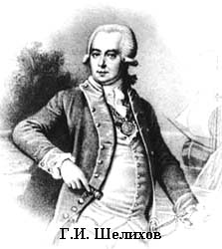
КОЛУМБ РОССИЙСКИЙ

Slide 3
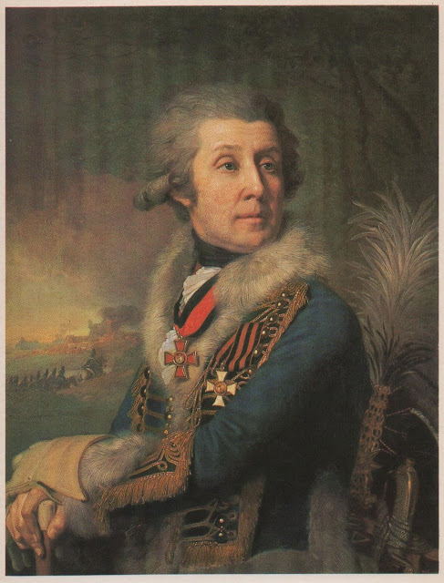
Григорий Иванович Шелихов
русский купец,
небогатый рыльский мещанин,
меценат,
известный исследователь Сибири,
путешественник,
основатель Российско-Американской компании,
основатель русских поселений
известный государственный деятель

Slide 4
Дворовой фасад дома Г.И.Шелихова (Памятник гражданской архитектуры 18 века)

Slide 5
Шелихова Наталья Алексеевна
Рядом с супругом она мужественно терпела холод, жестокие штормы, нехватку пресной воды и пищи, зимовала на островах и в землях не всегда гостеприимных индейцев и алеутов.

Slide 6
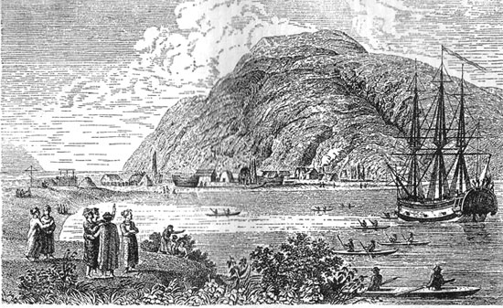
Григория Ивановича Шелихова современники называли русским Колумбом. На американском континенте он мечтал основать большую русскую колонию – "Славороссию".
Как считается, первое поселение появилось на о. Кадьяк сразу после высадки там Шелихова со 192 людьми 16 августа 1783 года.

Slide 7
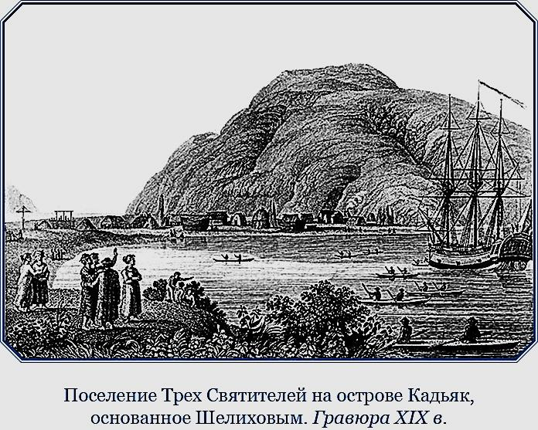

Slide 9
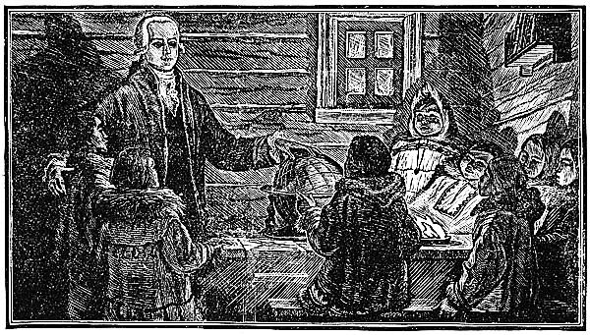
Русская Школа Шелехова на Аляске.

Slide 10
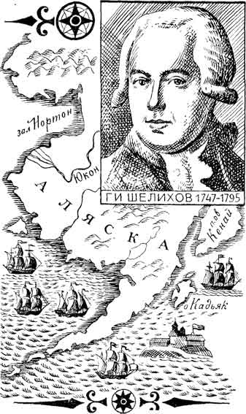
Путешественник отправился искать счастья в Сибири и уже с 1776 г. стал отправлять свои суда в Тихий океан.
В одну из таких поездок, начальствовавший над его судном штурман Прибылов открыл группу островов, названных его именем, и вывез оттуда громадный груз.

Slide 11
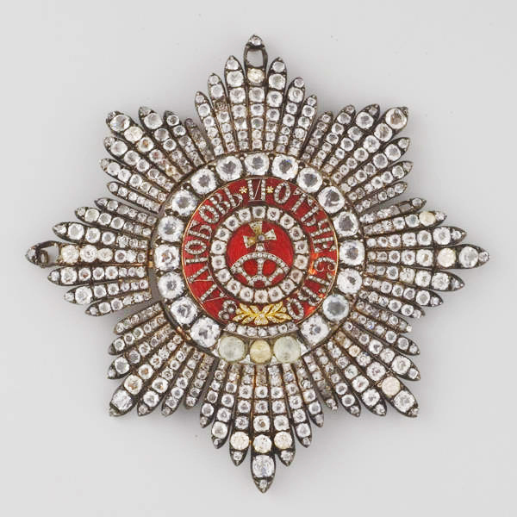
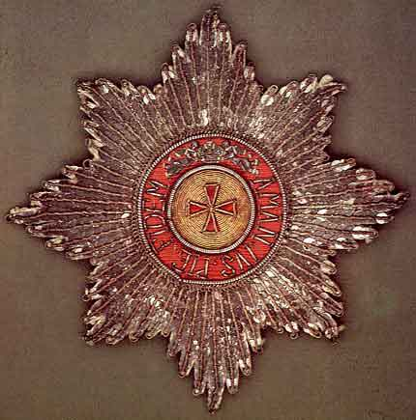
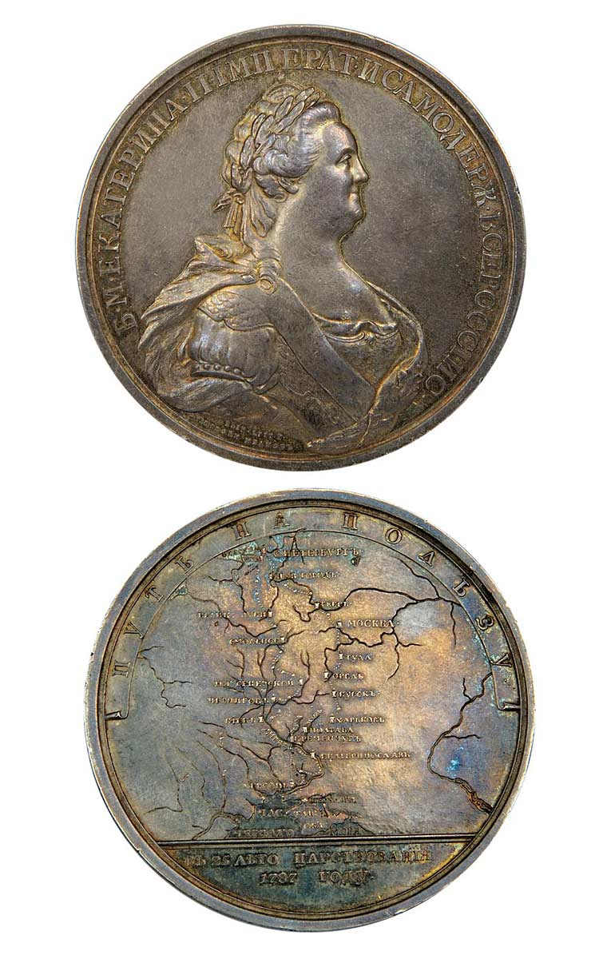
Главная заслуга Григория Шелихова — фактическое присоединение к владениям России Алеутских островов и всей Аляски. «За усердие... в открытии неизвестных земель и народов...» в 1788 г., Шелихов был пожалован золотой медалью, осыпанной алмазами, для ношения на шее на голубой ленте, шпагой и похвальной грамотой, дозволявшей продолжать начатые подвиги на пользу торговли.
После этого Шелихов большей частью жил в Иркутске, как сборном пункте всех товаров, откуда и распоряжался действиями компании.

Slide 12
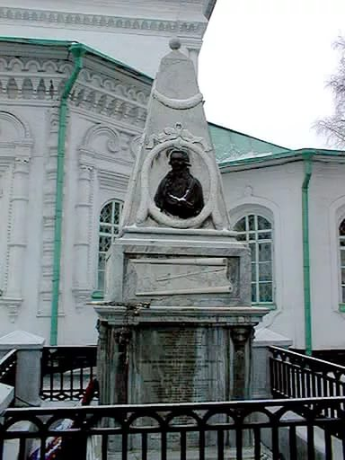
В 1796 г., Шелихов умер, немного не дождавшись слияния нескольких торговых товариществ в одно большое, получившее название Российско-Американской Компании.
По смерти Шелихова, Императрица Екатерина II даровала его жене и потомству права российского дворянства, с предоставлением производить торговлю, а Император Павел I, покровительствуя в 1798 г Российско-Американской Компании, повелел, чтобы из семейства Шелихова был назначен первенствующий директор».

Slide 13
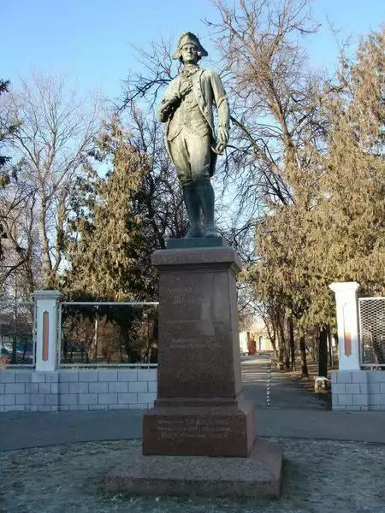
Памятники Шелихову
В Иркутске
В Рыльске

Slide 14
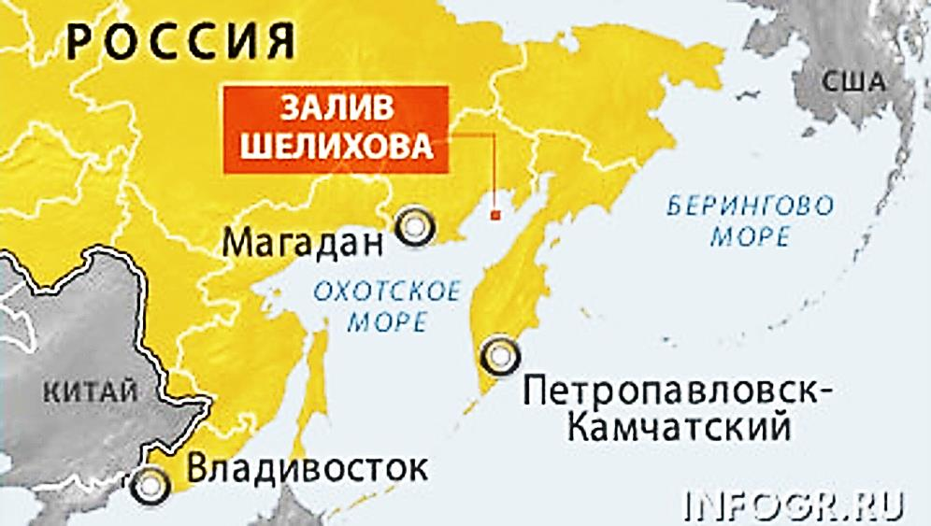
Именем Шелихова названы:
залив Шелихова в Охотском море;
бухта Шелихова на острове Парамушир;
пролив Шелихова между Аляской и островом Кадьяк;
город Шелехов в Иркутской области;
самолет Airbus A-320 а/к «Аэрофлот».
Памятники Шелихову:
- Установлен на его родине — в Рыльске;
- Памятник в Иркутске установлен вдовой Шелихова в 1800 году за 11,760 рублей.

Slide 15
Объекты города Рыльска связаны с именем Г. И. Шелихова.

Slide 16
Дом, в котором останавливался император Александр I в 1825 году. Дом отца Г.И.Шелихова «Наугольный в 3-м каменном ряду».

Slide 17
Возведено на пожертвования почетных граждан города, а также на проценты от акций Российско-Американской торговой компании, пожертвованные Г.И. Шелеховым.

Slide 18
МБОУ «Рыльская СОШ №1 им.Г.Шелехова

Slide 19
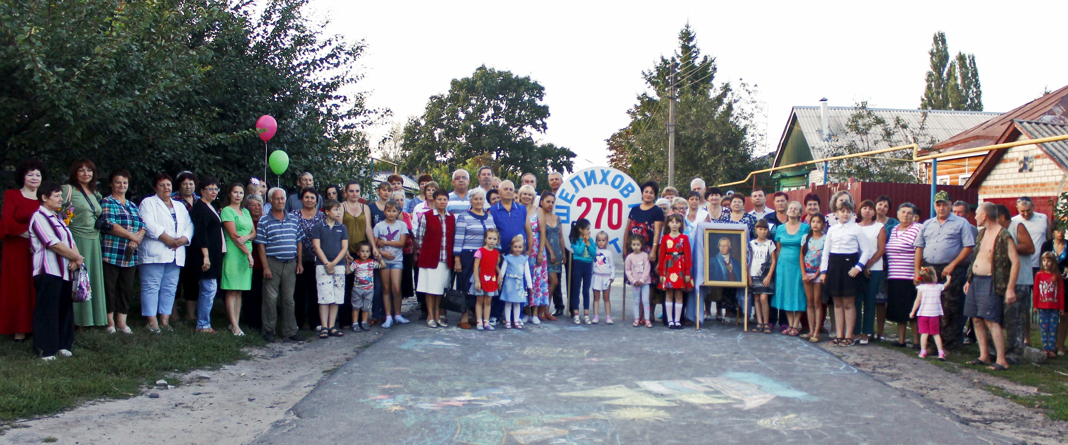
Улица Шелихова

Slide 20
Камень ДРУЖБЫ в г.Рыльске

